Slide 1
NATURALEZA, CONCEPTO Y CONTENIDO DE LA FISIOLOGÍA DEL EJERCICIO
Prof. Edgar Lopategui Corsino
M.A., Fisiología del Ejercicio

Slide 2
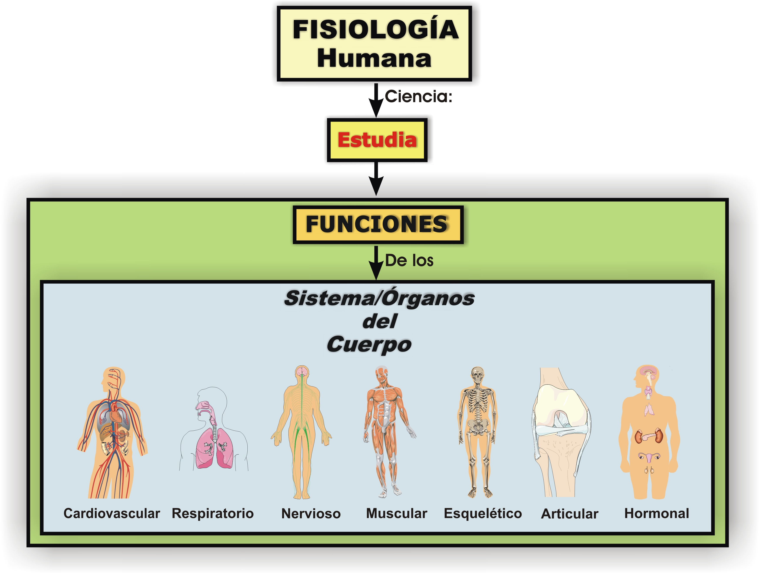

Slide 4
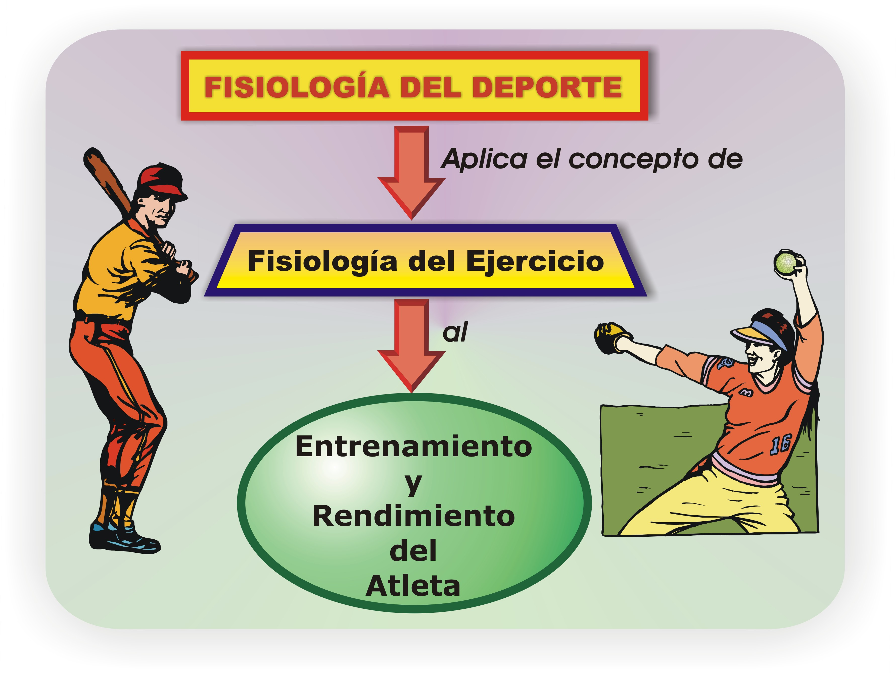

Slide 5
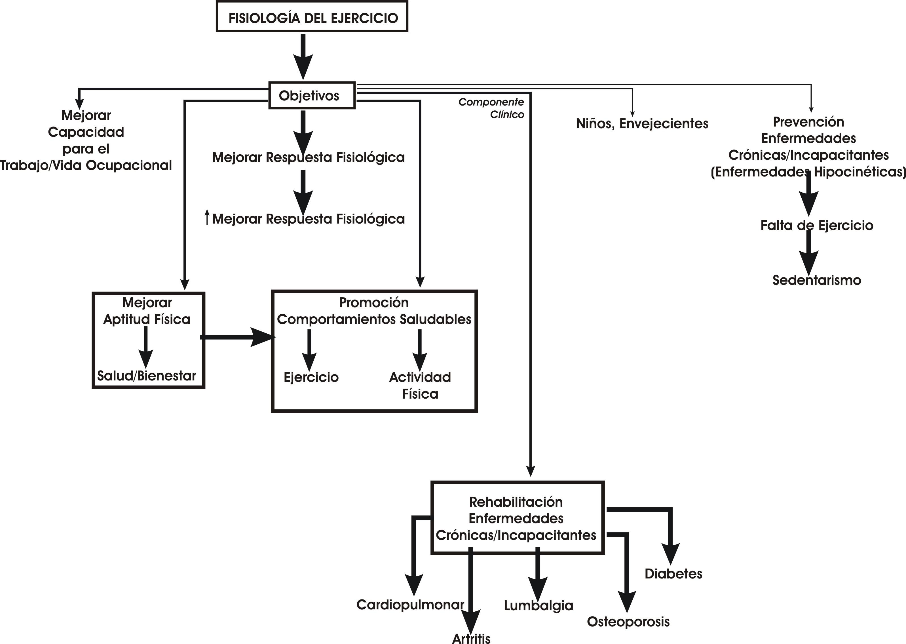

Slide 6
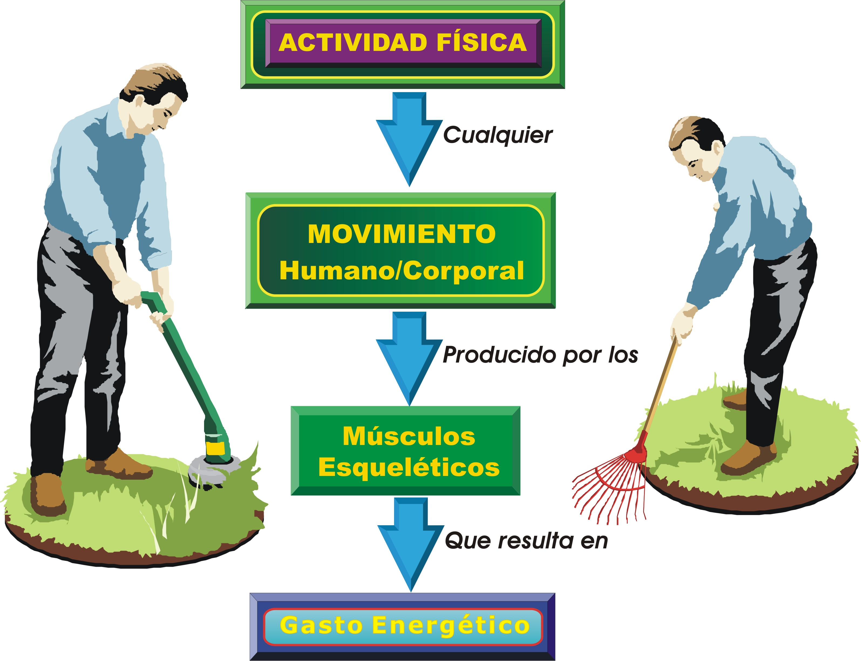

Slide 7
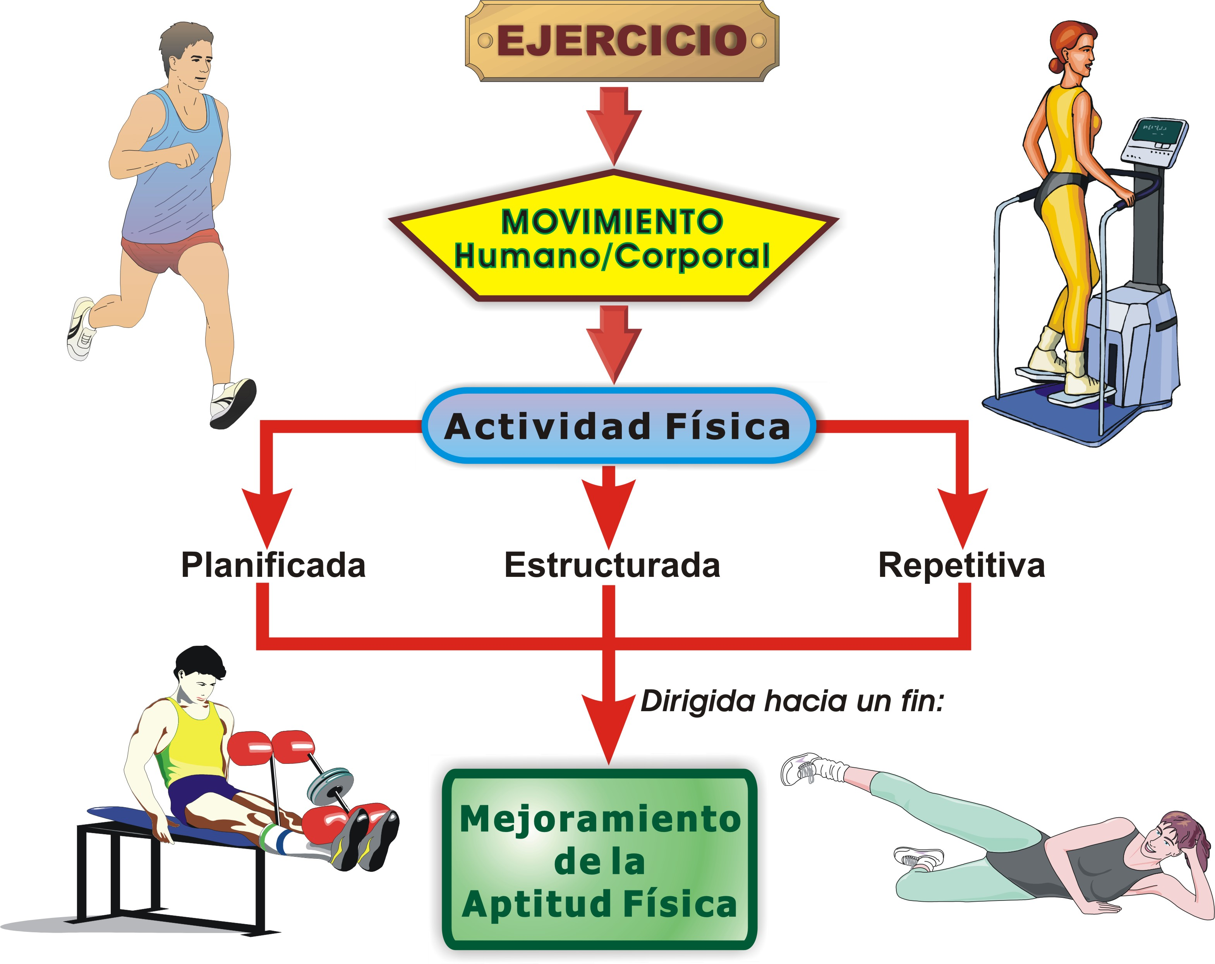

Slide 8
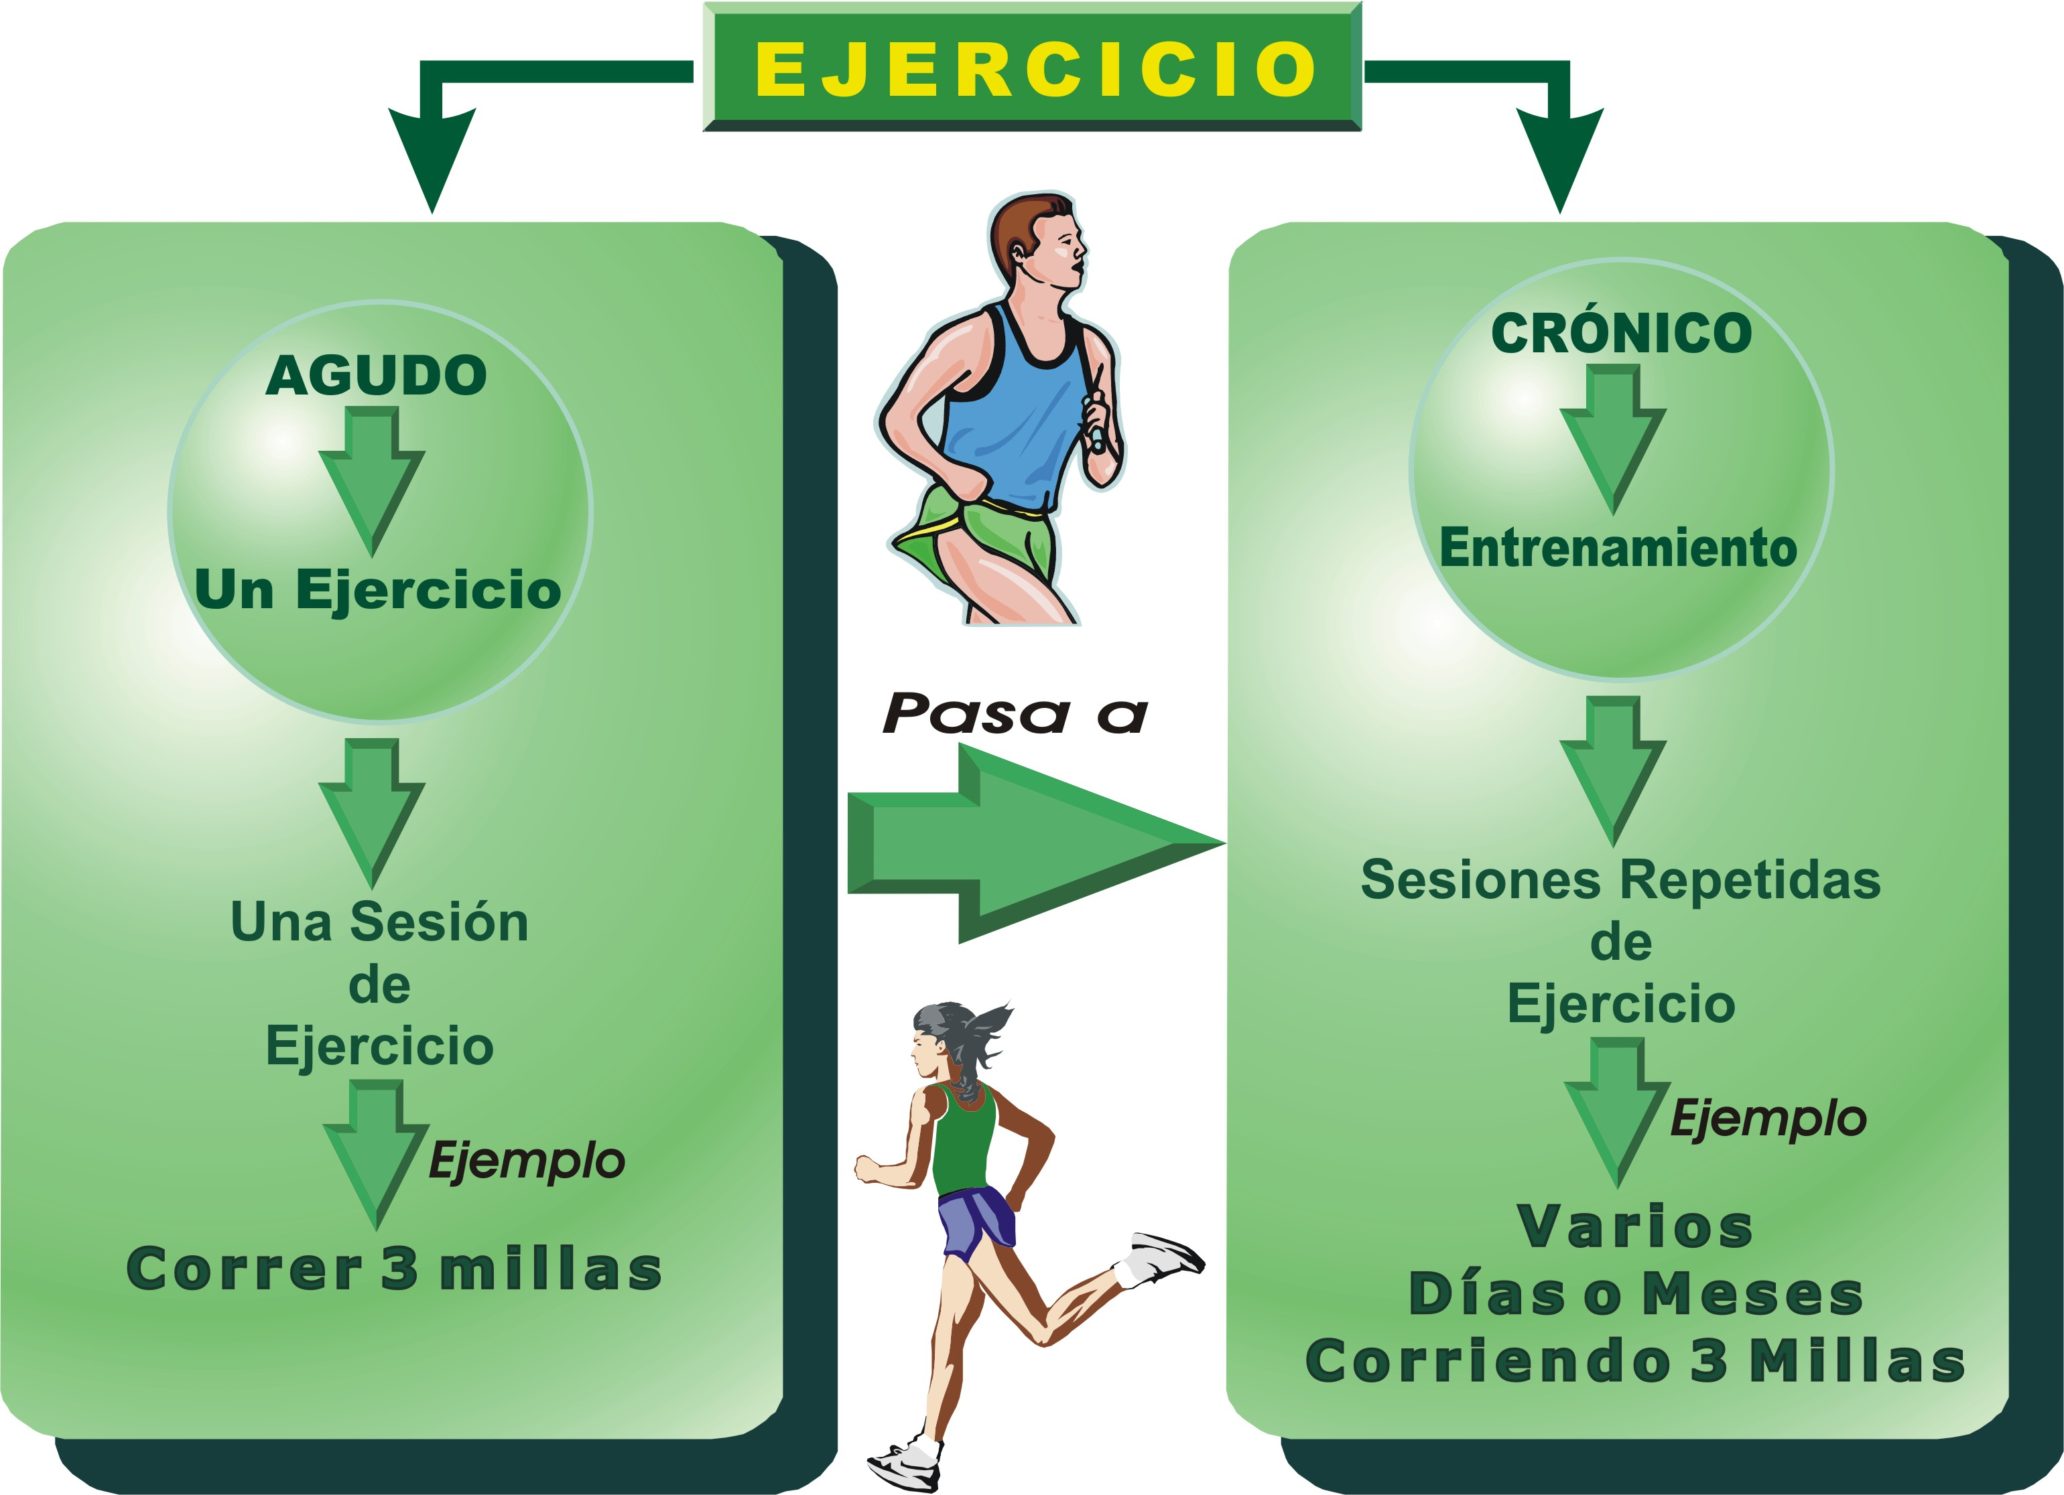

Slide 9
